Slide 1


日常报销业务
操作流程
肆

Slide 2
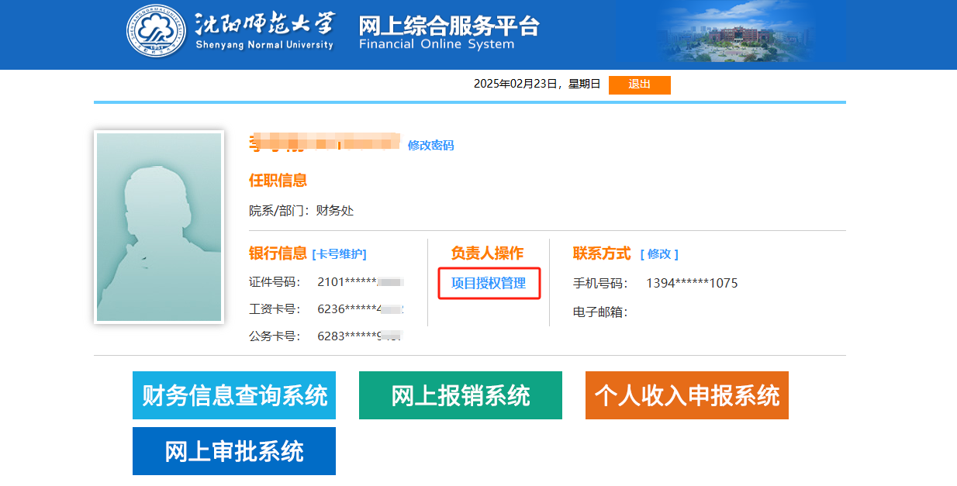
日常报销业务操作流程 （一）项目授权
01
项目负责人登录财务网上办公平台http://cwcxt.synu.edu.cn/dlpt/，项目负责人点击“项目授权管理”，进行项目授权操作。（用户名为职工号，密码为财务网站查询密码，如果未修改过，初始密码为身份证后六位）

Slide 3
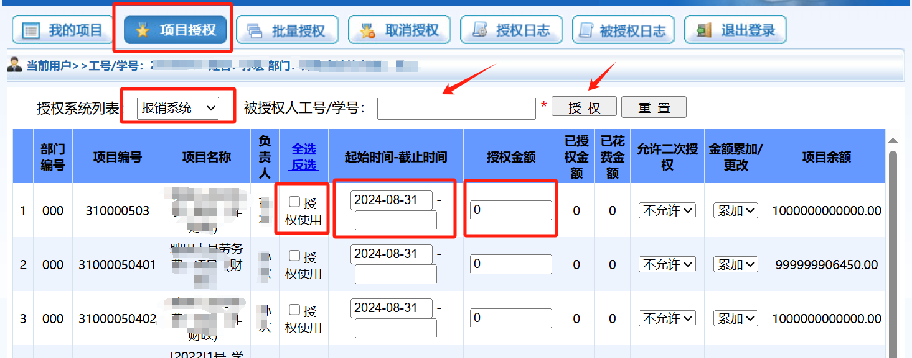
日常报销业务操作流程 （一）项目授权 单项项目授权
02
点击“项目授权”，在授权系统列表中选择“报销系统”、“查询系统”或“申报系统”后，挑选经办人所需项目，在授权使用前面打勾，填写截止时间和授权金额，并输入被授权人工号/学号，点击“授权”。

Slide 4
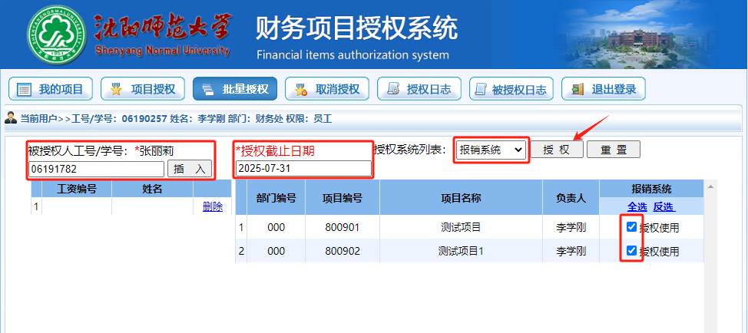
日常报销业务操作流程 （一）项目授权 批量项目授权
02
点击“批量授权”，在授权系统列表中选择“报销系统”、“查询系统”或“申报系统”后，选中多个经办人所需项目，在授权使用前面打勾，并输入被授权人工号/学号（可点击插入按钮增加被授权人）、授权截止日期，点击“授权”。

Slide 5
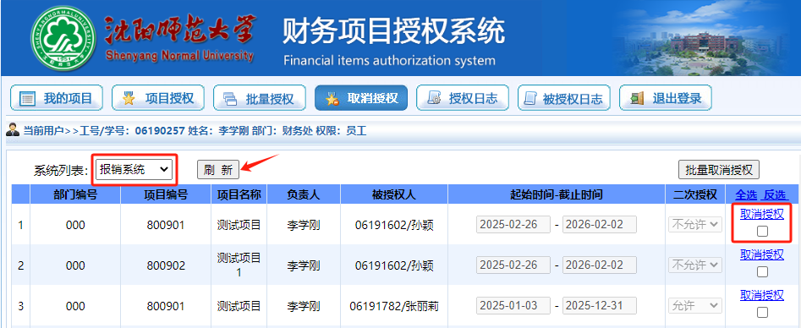
日常报销业务操作流程 （一）项目授权 取消授权 查看日志
02
点击“取消授权”，在系统列表中选择“报销系统”、“查询系统”或“申报系统”后，点“刷新”，挑选要取消授权的项目编号、被授权人，在取消授权下面打勾，点击“取消授权”即可。如需查询项目授权、被授权状态，可在“授权日志”“被授权日志”中查看。

Slide 6
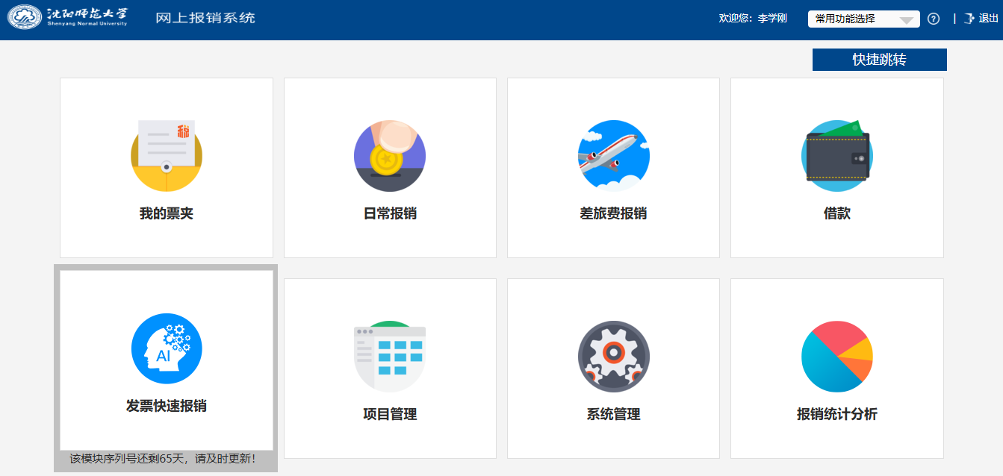
日常报销业务操作流程 （二）系统功能模块介绍
点击“网上报销系统”进入报销界面，在界面中有“我的票夹”“日常报销”“差旅报销（国内）”“借款”“项目管理”等功能按钮，“我的票夹”是方便将相关的发票信息进行验证保存供后期报销使用或查阅，“日常报销”主要用于处理除差旅费之外的各类报销，“差旅报销（国内、国外）”用于处理出差业务，“项目管理”用于查看本人项目处理情况，“系统管理”用于修改本人密码。相关界面如下图。

Slide 7
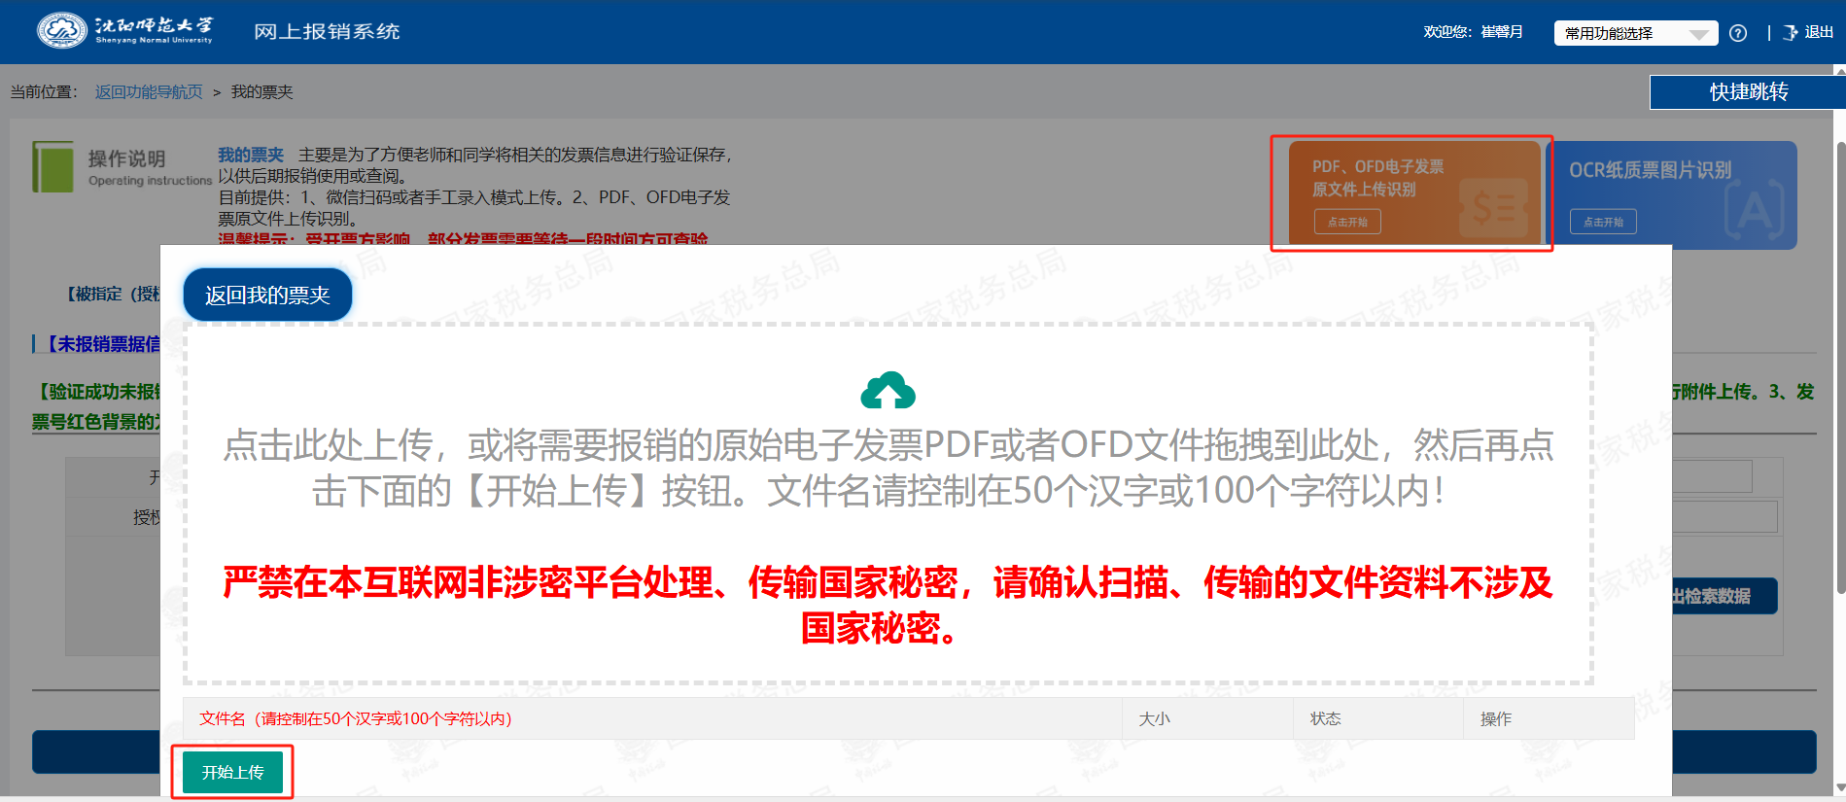
日常报销业务操作流程 （三）我的票夹
01
点击“我的票夹”，将电子发票进行上传验真查重。点击“PDF、OFD电子发票原文件上传识别”，选择要上传的文件，点击开始上传。

Slide 8
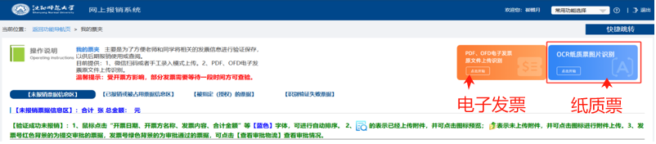
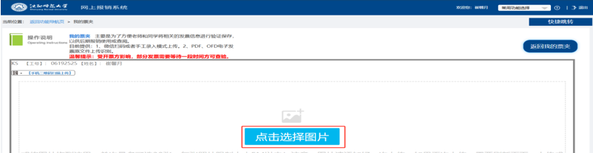
日常报销业务操作流程 （三）我的票夹
将纸质发票（手撕打车票、纸板火车票、手撕快递票、手撕餐票等）进行上传验真。点击“OCR纸质票图片识别”，点击选择图片，选择要上传的发票（jpg图片格式，不要扫描，手机单张拍照即可），点击开始上传。

Slide 9
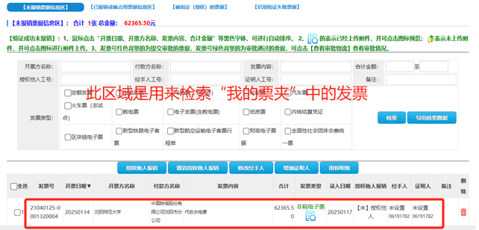
日常报销业务操作流程 （三）我的票夹
02
验真成功后，返回我的票夹，刷新页面，票据会显示在下方。

Slide 10
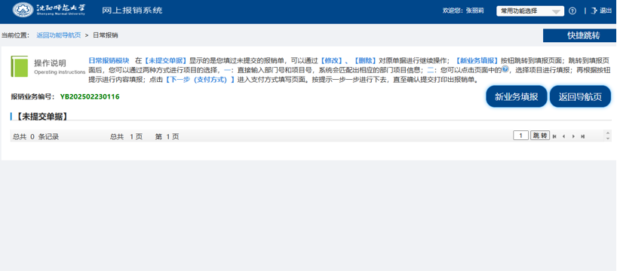
日常报销业务操作流程 （四）日常报销业务
01
处理日常报销业务，点击“日常报销”按钮后，出现如下界面，点击“新业务填报”按钮。

Slide 11
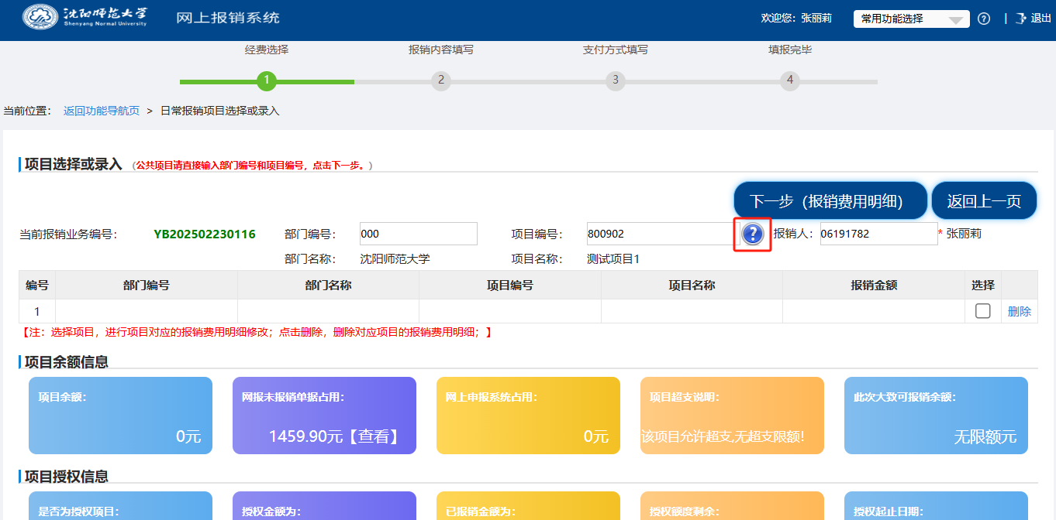
日常报销业务操作流程 （四）日常报销业务
输入部门编号、项目编号查找项目，也可直接点击“项目编号”右侧的按钮，直接选择项目，确定后，点击“下一步（报销费用明细）”。
02

Slide 12
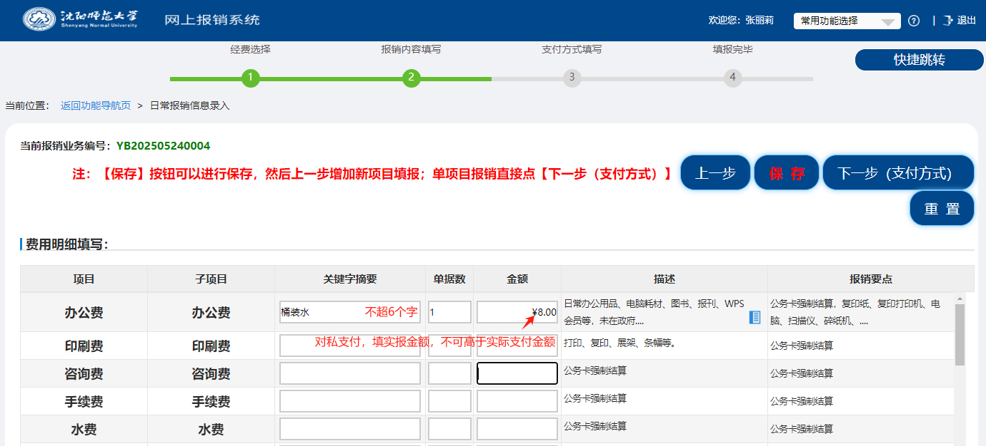
日常报销业务操作流程 （四）日常报销业务
根据报销内容选择合适项目栏目，在“关键字摘要”中输入报销内容，比如：材料费、咨询费等，在“单据数”中输入附件数量（粘贴纸不算张数），在“金额”中输入报销金额，点击“下一步（支付方式）”，具体界面如下图。
03
注：如多项目分摊，可点击“保存”-“上一步”增加新项目填报。单项目报销直接点“下一步（支付方式）。

Slide 13
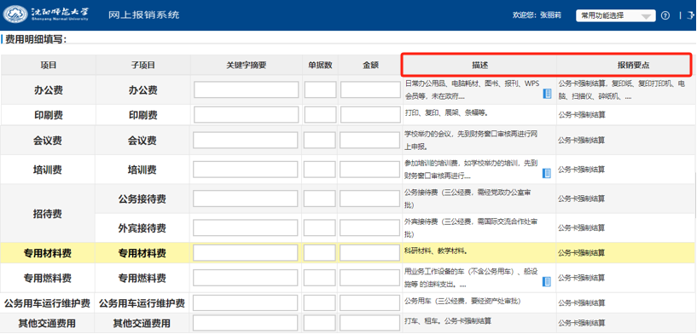
日常报销业务操作流程 （四）日常报销业务
03
费用明细填写，子项目可参照报销描述及报销要点进行查找。

Slide 14
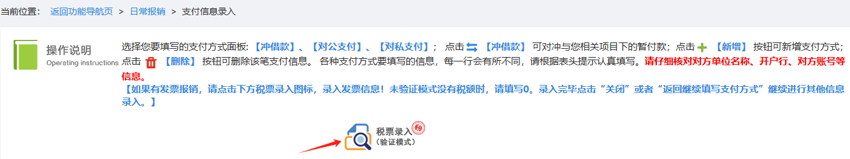
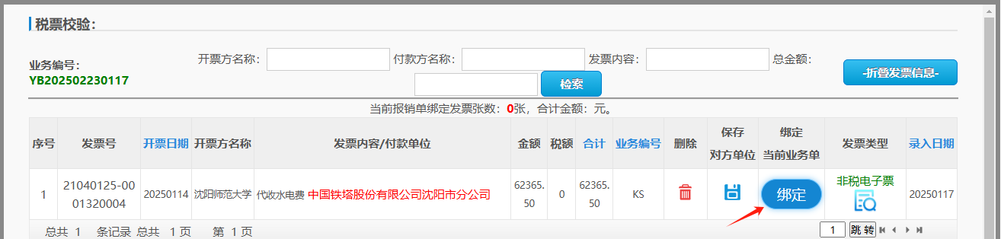
日常报销业务操作流程 （四）日常报销业务 查验发票
04
查验发票，点击税票录入（验证模式），方法一：将已查验好的发票与此报销单绑定。

Slide 15
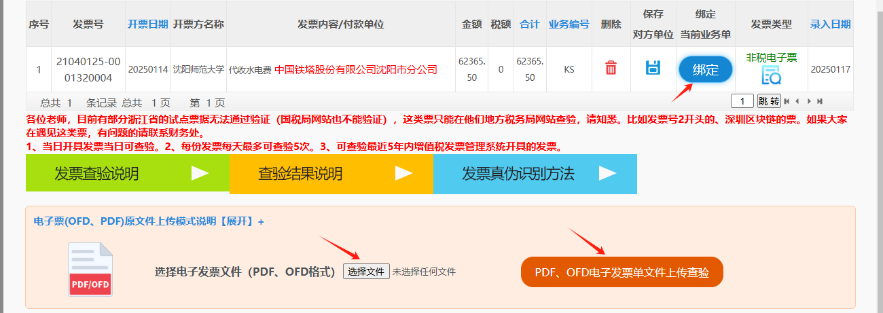
日常报销业务操作流程 （四）日常报销业务 查验发票
查验发票，点击税票录入（验证模式），方法二：上传PDF发票，上传成功后直接与此报销单绑定。

Slide 16
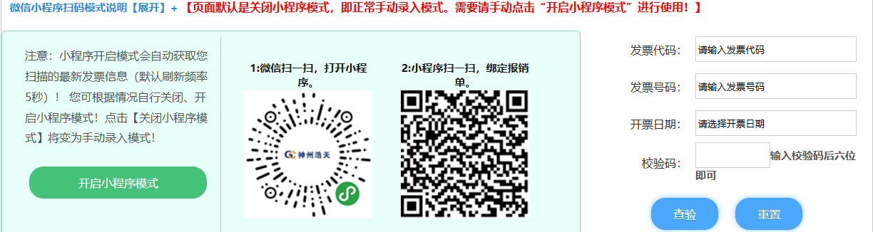
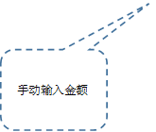
日常报销业务操作流程 （四）日常报销业务 查验发票
查验发票，点击税票录入（验证模式），方法三：手动录入发票代码、发票号码、开票日期、校验码信息，点击查验。如发票为电子票需要上传PDF原文件，上传成功后再次绑定该报销单。
注：个别纸版发票验真不成功，请到税务局网站上查验，打印查验结果与其他附件一同上传。

Slide 17
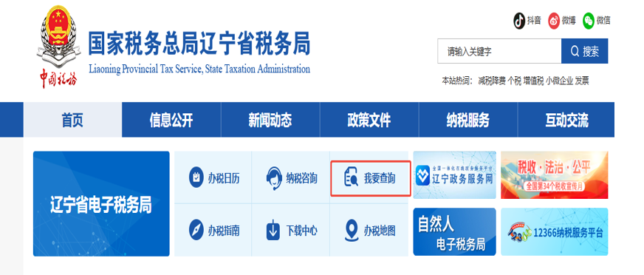
日常报销业务操作流程 （四）日常报销业务 查验发票
个别纸质票验真不成功，可到国家税务总局辽宁省税务局网站进行查验，
网址https://liaoning.chinatax.gov.cn/。点击“我要查询”（外省可到省外地方税务局网站查验）。

Slide 18
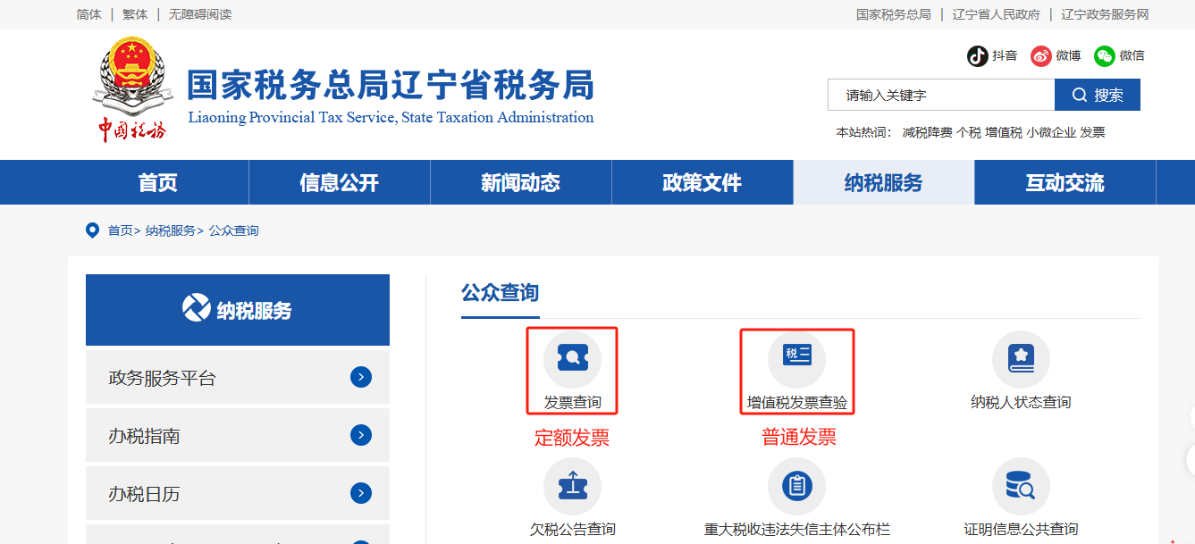
日常报销业务操作流程 （四）日常报销业务 查验发票
定额发票点发票查询，普通发票点增值税发票查验。

Slide 19
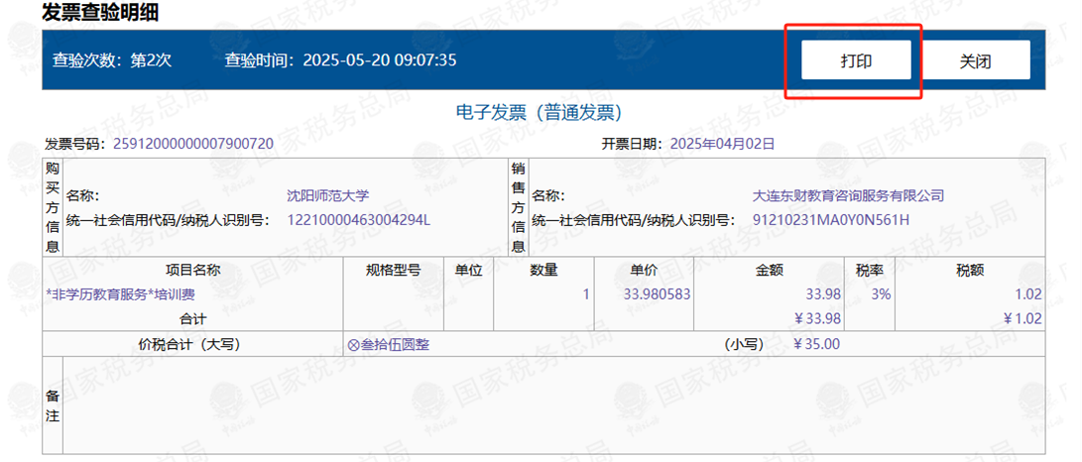
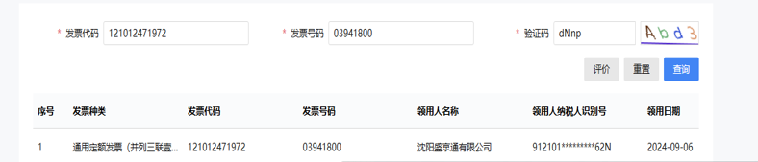
日常报销业务操作流程 （四）日常报销业务 查验发票
查验结果上传 1.普通发票查验真实，打印查验结果与其他附件一同上传。
2.定额发票查验真实，截图查验结果与其他附件一同上传。

Slide 20
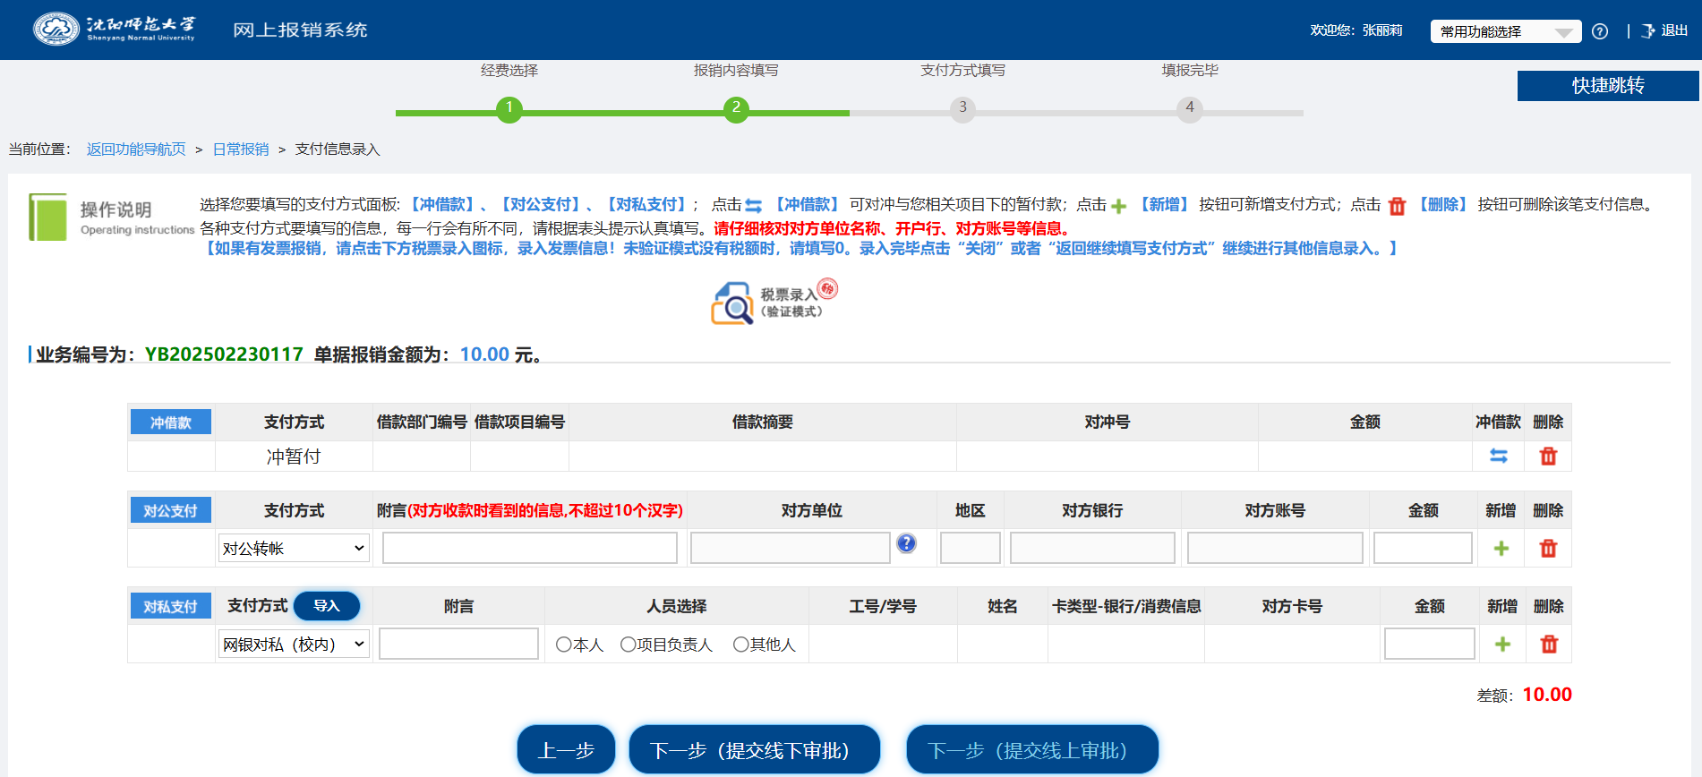
日常报销业务操作流程 （四）日常报销业务 支付方式
发票查验完毕后，选择支付方式，有三种支付方式，“冲借款”用于冲销之前借款的数据；“对公支付”用于款项通过公对公转账支付，“对私支付”用于报销款项打入个人公务卡中，可根据实际需要予以选择。
05

Slide 21
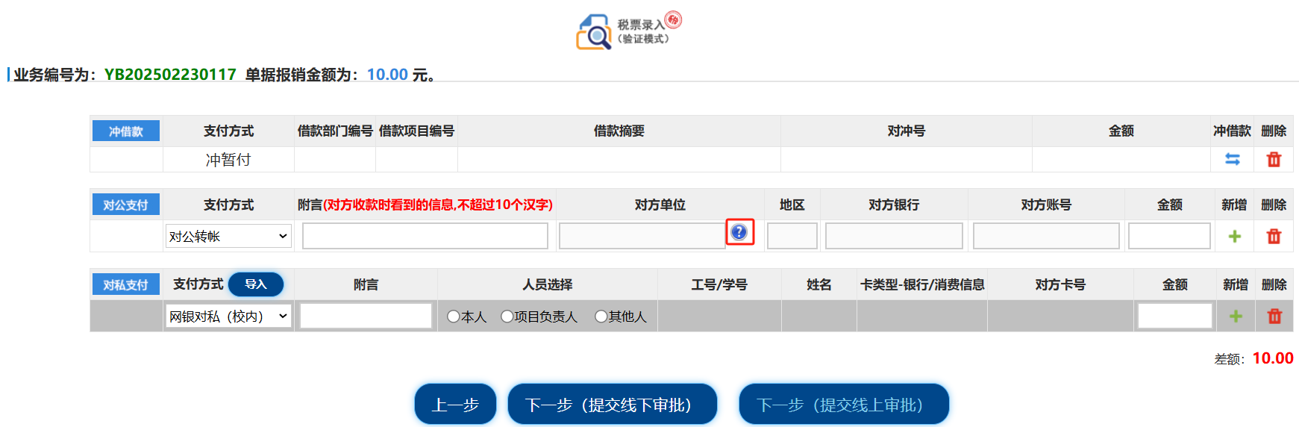
日常报销业务操作流程 （四）日常报销业务 支付方式
如选择“对公支付”方式，需在“附言”中添加备注信息，点击“对方单位”右侧的按钮，添加对公转账信息。

Slide 22
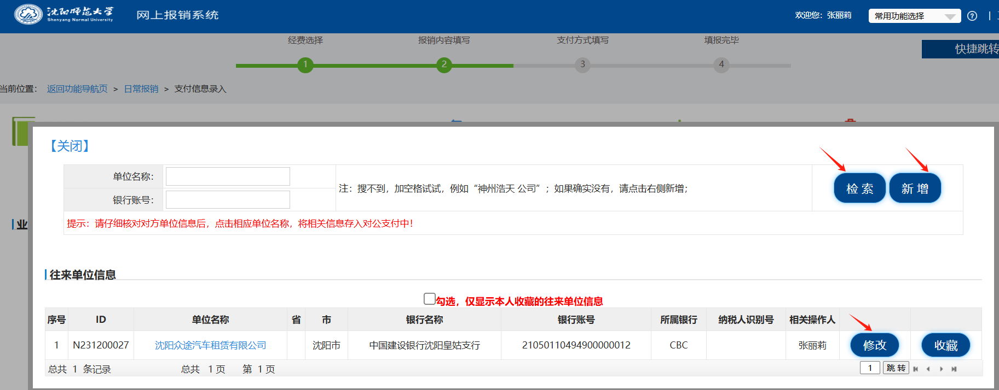
日常报销业务操作流程 （四）日常报销业务 支付方式
在“单位名称”中输入需要汇款的企业名称，可输入关键字，点击右侧的“检索”按钮，如检索出的单位信息不正确，点击“修改”按钮进行修改；如检索不到，可点击“新增”按钮输入汇款信息。

Slide 23
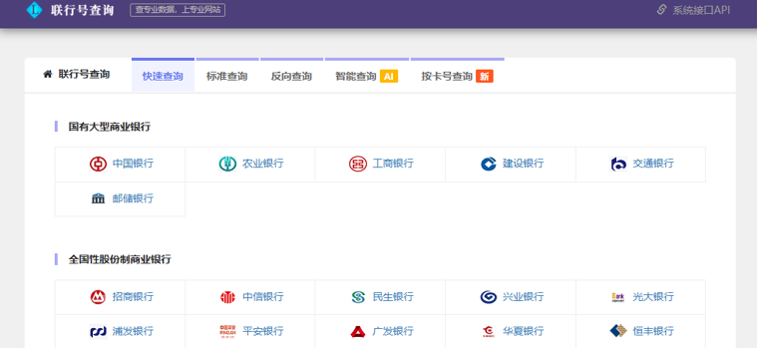
日常报销业务操作流程 （四）日常报销业务 支付方式
如发票上无银行联行号，可在“联行号查询”网址https://www.cwjyz.com.cn/bank/index.html查询联行号，填入。如联行号对应上级银行等特殊情况，请打印出报销单后在联行号旁空白处写上对应银行
名称并签字。

Slide 24
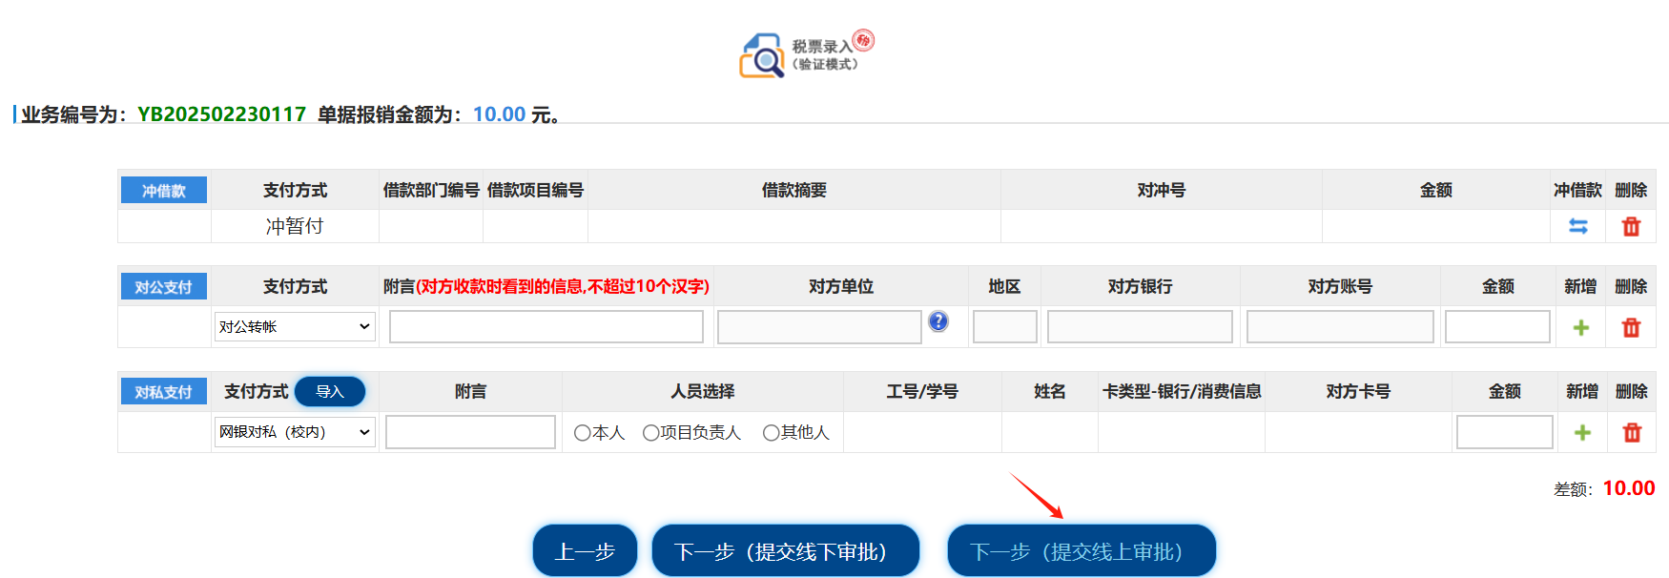
日常报销业务操作流程 （四）日常报销业务 支付方式
06
汇款信息确认无误后，在“金额”处输入金额，点击“下一步（提交线上审批）”按钮。

Slide 25
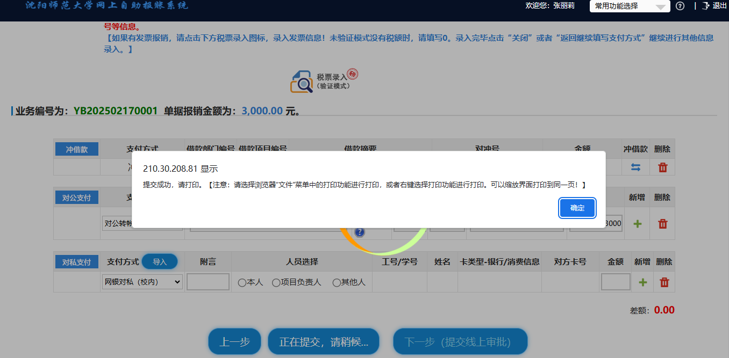
日常报销业务操作流程 （四）日常报销业务 支付方式
系统提示提交成功！请到下个页面完善审批流程、上传相关附件，注意浏览器可能会有拦截，如拦截，请打开拦截窗口查看！
07

Slide 26
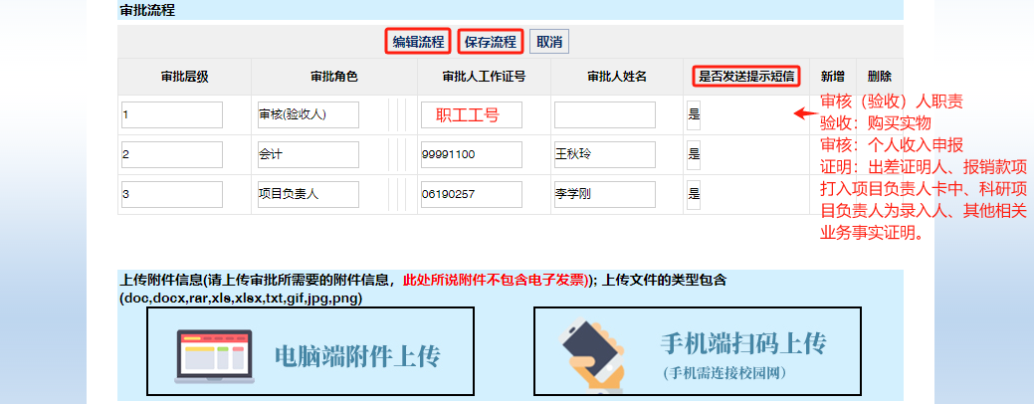
日常报销业务操作流程 （四）日常报销业务 完善审批
08
完善审批流程。点击“编辑流程”，在审核（验收）人处输入审验人工资号查找，如报销科研处负责的科研经费外协费，审核（验收）人要指定科研处王浩老师（工资号08992276），选择“是否发送提示短信”。完善后点击“保存流程”，方可进行下一步操作。

Slide 27
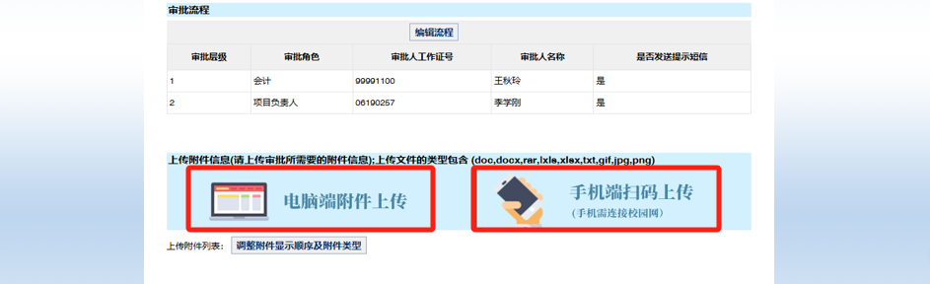
日常报销业务操作流程 （四）日常报销业务 上传附件
上传发票、审批单等各类附件。点击“电脑端附件上传”或“手机端扫码上传”，注意手机端扫码上传需要手机连接校园网方可使用，在“点击上传”处上传附件。
09
注：涉及资产及招标采购的，按照资产及招标采购管理部门流程审批；涉及维修改造工程的，按照后勤管理部门流程审批。相关审批单据要作为附件上传。

Slide 28
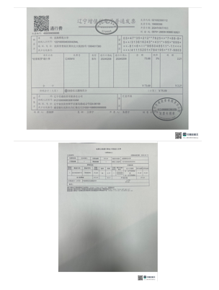
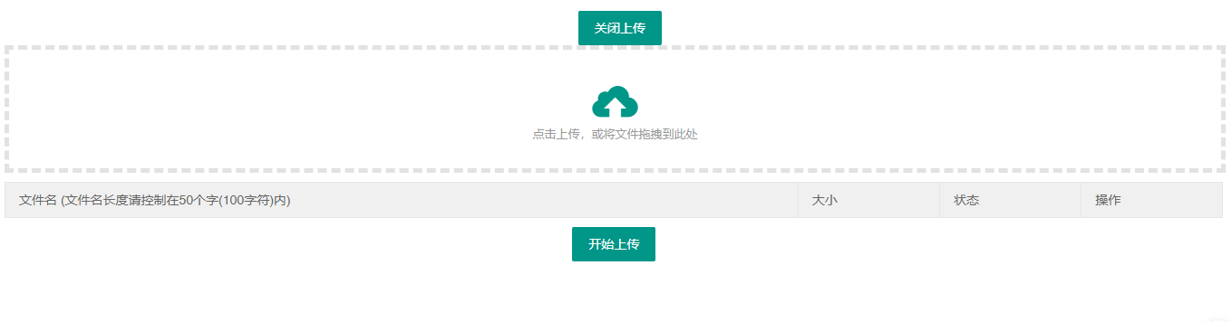
日常报销业务操作流程 （四）日常报销业务 上传附件
上传附件。电脑端上传附件，请用（CS全能扫描王）扫描成PDF格式上传，建议每个分类各扫描到一个文件中，图片看着是正向的（如右图）。分类：1.纸质发票（非电子发票或手撕发票，电子发票已验真不用当附件再上传。注意：如果是报差旅费，电子发票也请扫描上传附件，按时间顺序排序）。2.协议、合同（招标合同、比价合同第一次付款须附合同原件）。3.会议通知。4.各类证明、说明。5.支付凭证。6.其他（资产验收单等）。

Slide 29
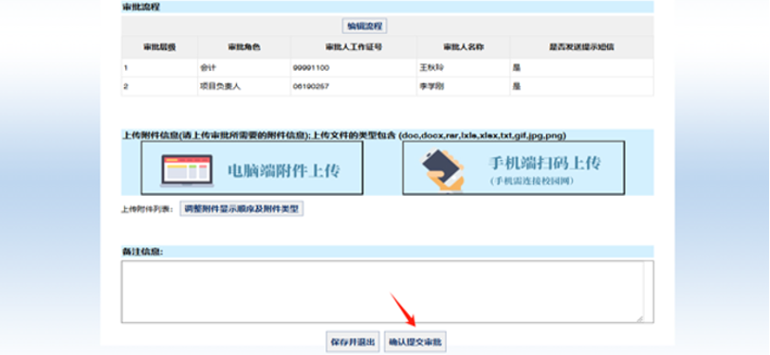
日常报销业务操作流程 （四）日常报销业务 提交审批
10
点击“确认提交审批”。系统提示：提交审批成功！可在项目管理-已提交业务-【查看审批物流】查看该笔单据的审批进程。
注：报销单据提交线上审批，请大家耐心等待，会计会按提交顺序抓紧审核。

Slide 30
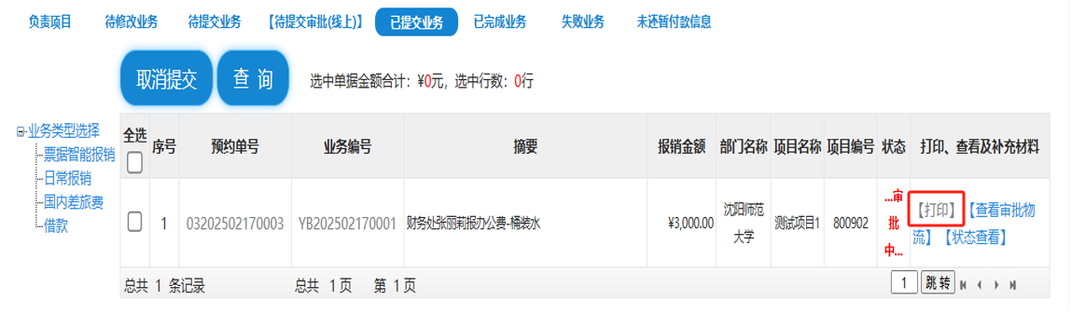
日常报销业务操作流程 （四）日常报销业务 打印报销单
11
审批流程完成后，会通过公众号推送审批完成信息，进入系统，点击“项目管理—已提交业务”，点击右侧的“打印”按钮，打印报销单。

Slide 31
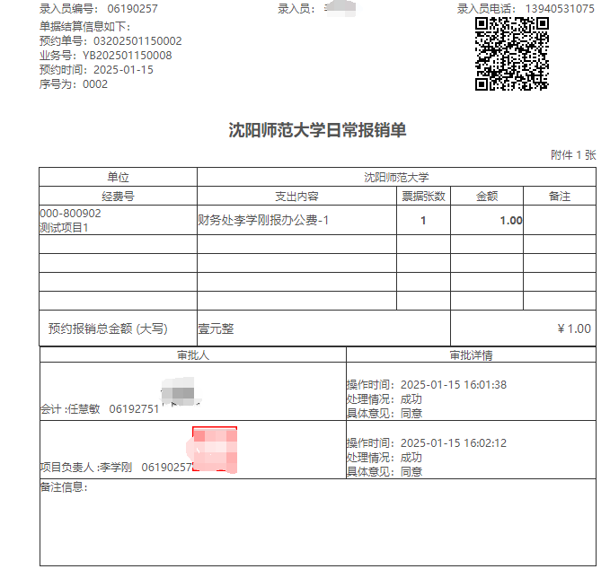
日常报销业务操作流程 （四）日常报销业务 打印报销单
在空白处点击右键，（横版）打印出报销单，连同所有单据（纸版的发票、附件）一起投递到自助投递机中。
注：打印报销单，如果只差1-2行，打印时可最小缩放至80%，再多则不必缩放正常多页打印即可。

Slide 32


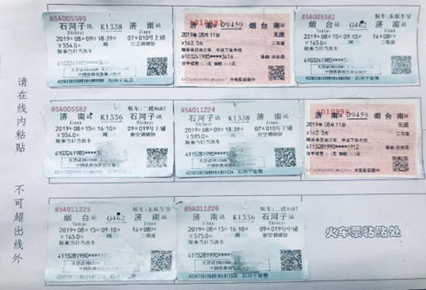
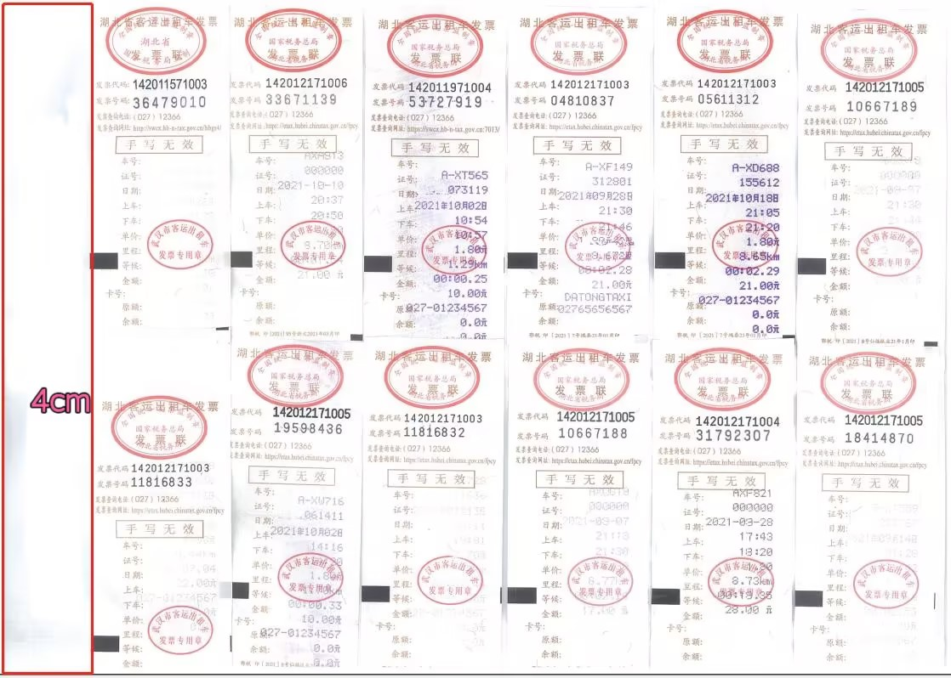
日常报销业务操作流程 （四）日常报销业务 票据粘贴
火车票粘贴示例 出租车票粘贴示例
注：发票应用适量胶水平铺式四角粘在横版A4纸上，发票上的全部信息应直观可见，粘贴发票时，应注意在左侧留足4厘米的装订区域。

Slide 33


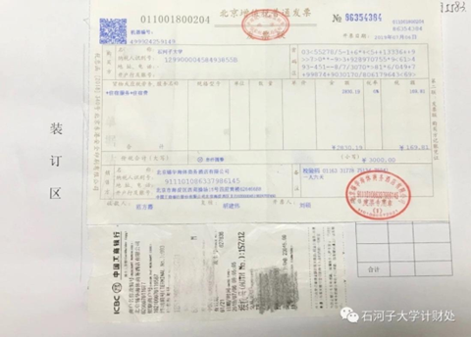
日常报销业务操作流程 （四）日常报销业务 票据粘贴
增值税发票粘贴示例
非发票类原始凭证粘贴
非发票类原始凭证主要是指合同、会议邀请函、身份证复印件、各种流程的审批表等，此类附件大小一般等于或者超过A4的，其处理原则同上，不需要贴在粘贴单上，直接附在报销材料中（用曲别针、夹子固定，不要用订书器装订），若此类附件小于 A4的，则应贴在粘贴单上。需要特别注意的是此类附件的信息内容尽量避开装订区域。

Slide 34
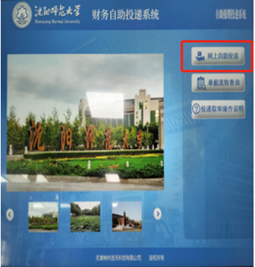
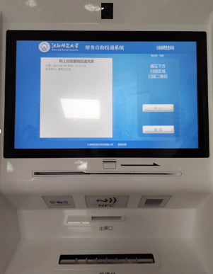
日常报销业务操作流程 （四）日常报销业务 投递单据
第一步：点击“网上自助投递”按钮。出现如图界面。
注：现在校部一楼进门右手边放置一台财务报销自助投递机（24小时不关机），另一台在财务处报销大厅。

Slide 35
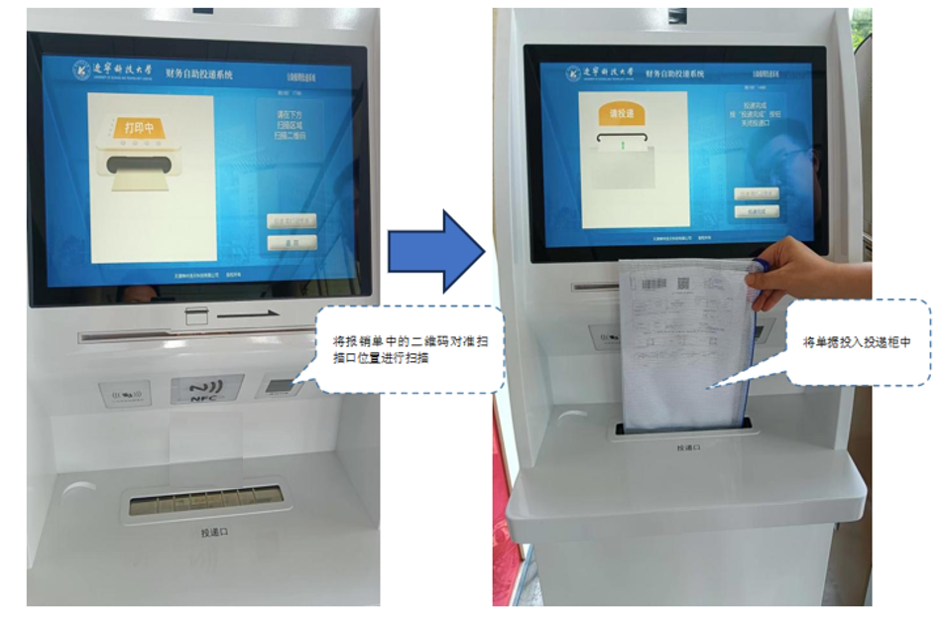
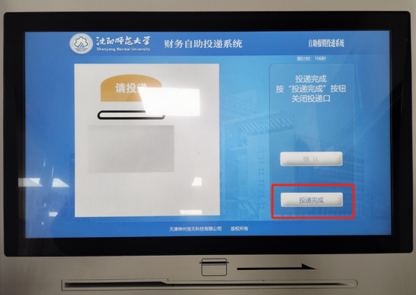

日常报销业务操作流程 （四）日常报销业务 投递单据
第二步：在上方“二维码扫描”区域依次扫描预约单上的二维码，（可连续扫描多个二维码，注意核对屏幕上显示的金额），点击“确定”，将全部报销资料放进A4透明文件袋，进行资料投递。
第三步：按“投递完成”按钮，关闭投递口，投递完成。 投递完成后，无特殊情况钱款会在7个工作日到账。

Slide 36
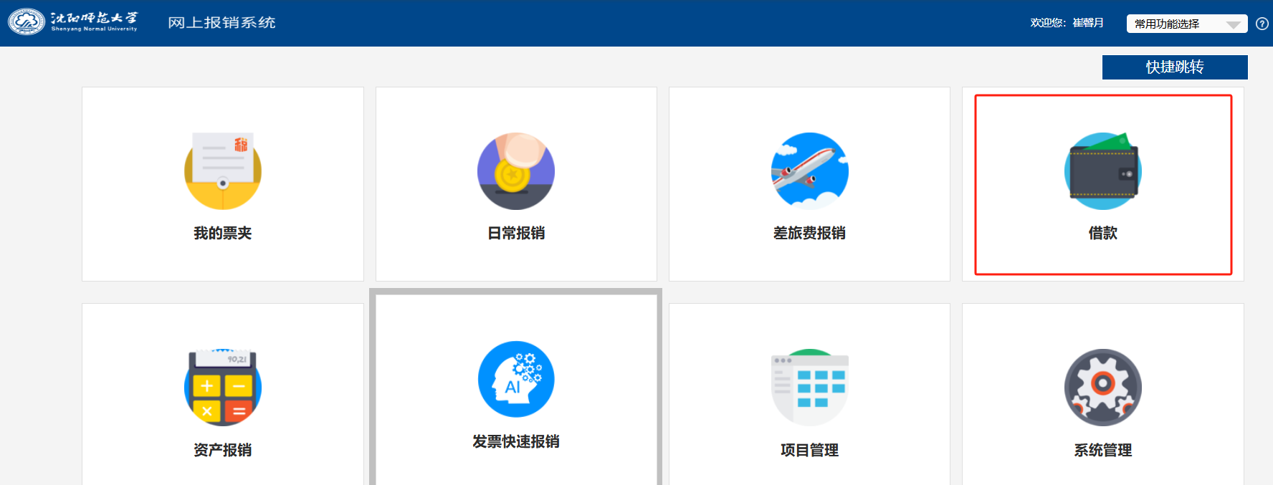
日常报销业务操作流程 （五） 借款
点击“借款”按钮后，点击“新业务填报”按钮。选择或填写“部门编号、项目编号”后，点击“下一步”。

Slide 37
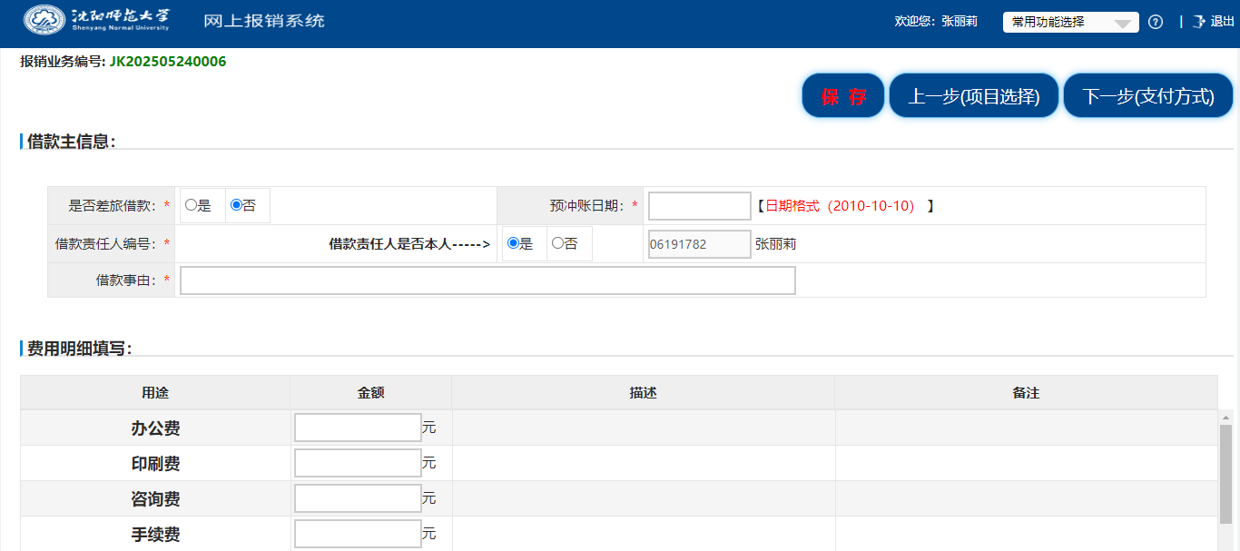
日常报销业务操作流程 （五） 借款
选择或填写“是否差旅借款”“预冲账日期”，“借款责任人编号”，“借款事由”后，进行“费用明细”填写。 点击“下一步（支付方式）”。

Slide 38
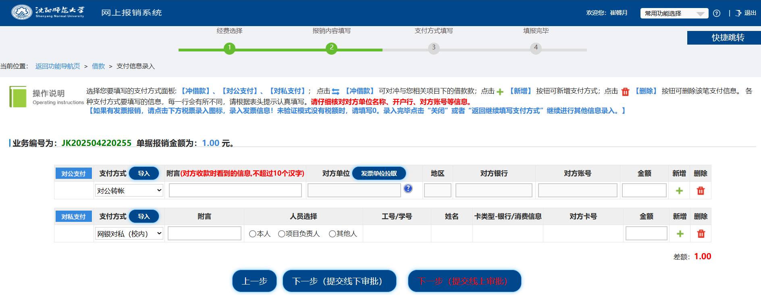
日常报销业务操作流程 （五） 借款
支付方式步骤与“日常报销”模块相同，不再赘述。
注：借款单横版打印，报销时只打印出借款页即可，冲账联还款时附上。

Slide 39
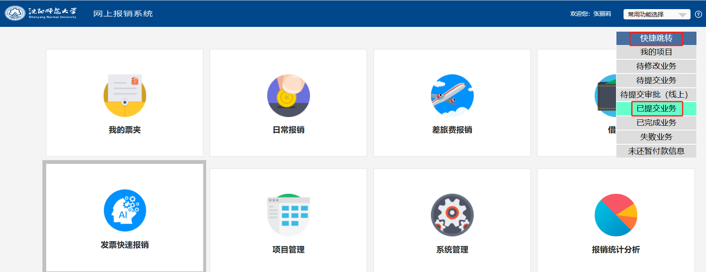
日常报销业务操作流程 （六） 修改或删除已提交业务
先取消提交，在系统功能模块右上角快捷跳转下选择点击“已提交业务”，选中需要取消提交的预约单，点击“取消提交”，提示“取消提交成功”，此时单据退回到“待提交业务”栏目下。再进行修改或删除。
01

Slide 40
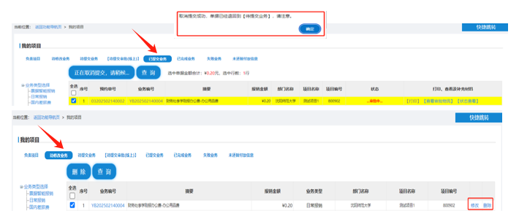
日常报销业务操作流程 （六） 修改或删除已提交业务
注：取消提交业务需在任意审批人未审批状态下进行，如单据在审批中或审批已通过则无法进行取消。

